Slide 1
Фоторепортаж о проведении спортивного развлечения «Весенний переполох» в рамках празднования 8 марта в подготовительной группе № 8 МАДОУ «Детский сад «Радуга»
Провели: Ковина Е.И., воспитатель Лунегова Н.А., воспитатель

Slide 2
Цель: Формирование интереса детей к здоровому образу жизни.
Задачи:
Уточнить представления детей о Международном женском дне 8 марта;
Воспитывать чувство уважения к женщинам;
Расширять и активизировать словарный запас;
Развивать нравственные и моральные качества (взаимовыручка, поддержка, желание помогать и заботиться о ближнем)
Продолжать развивать ловкость, точность и правильность выполнения движений в эстафетах

Slide 3
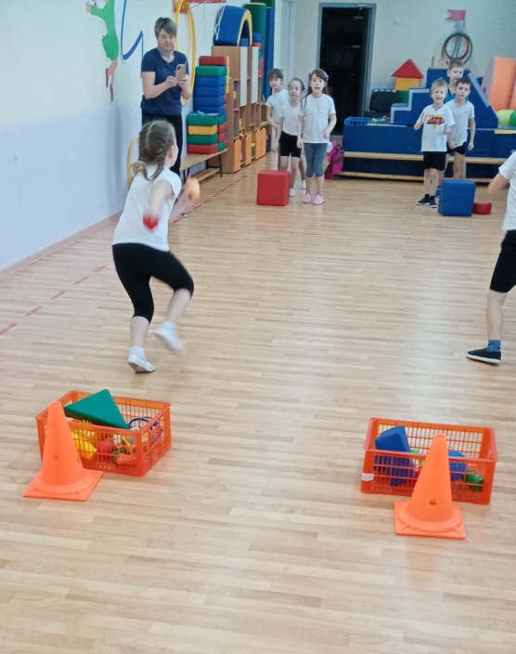
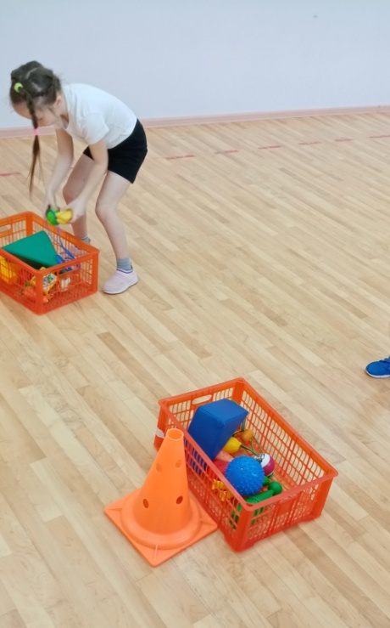
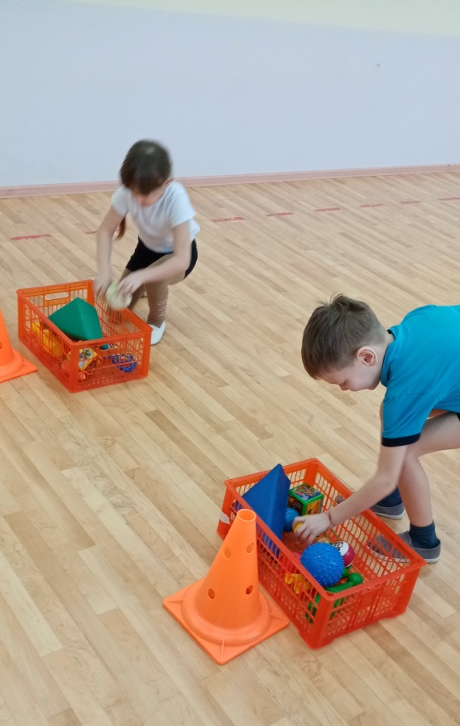
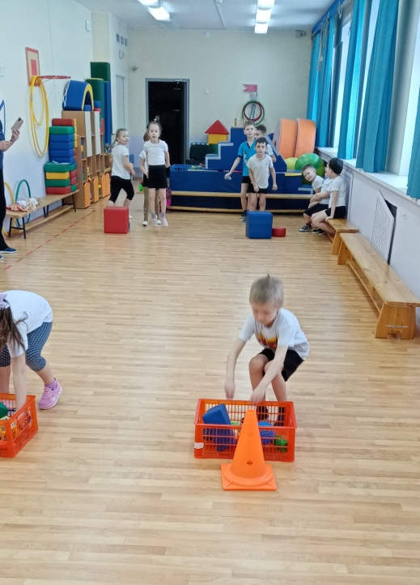
В магазин за продуктами

Slide 4
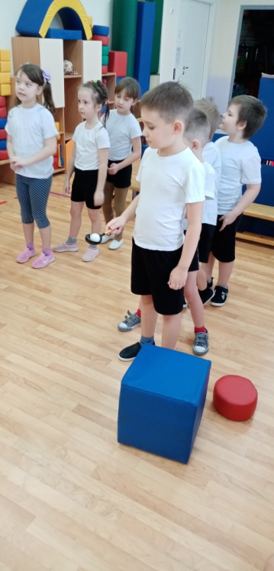
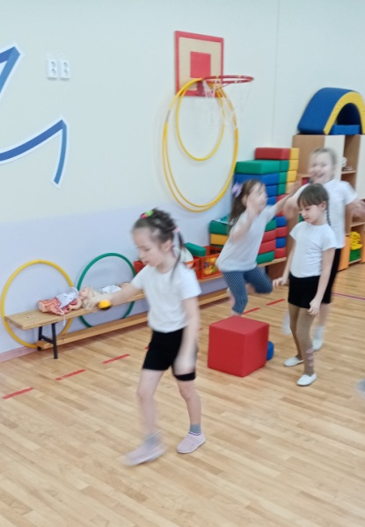
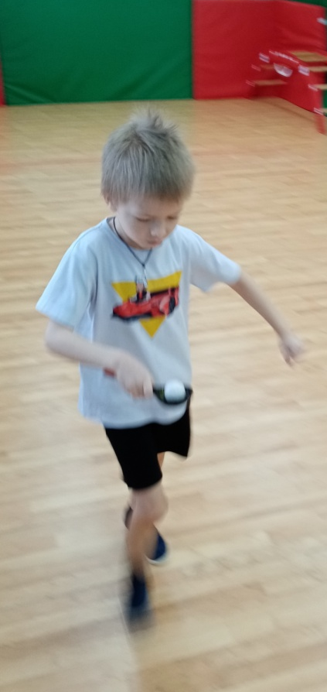
Приготовим обед

Slide 5
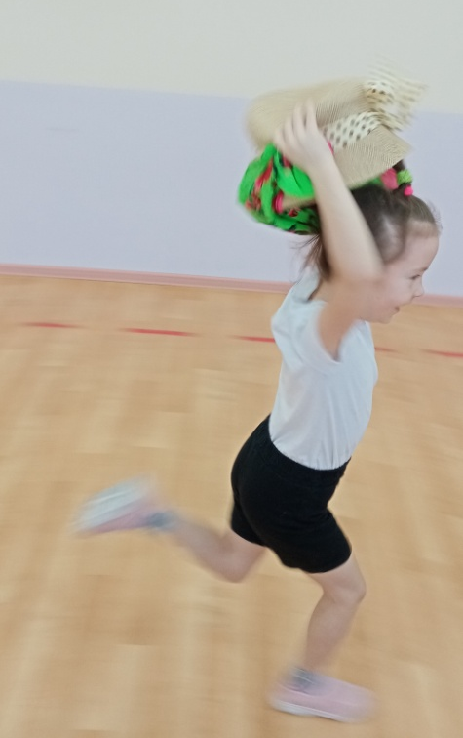
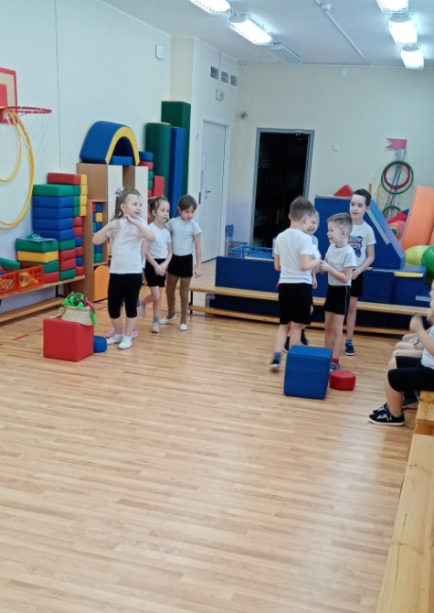
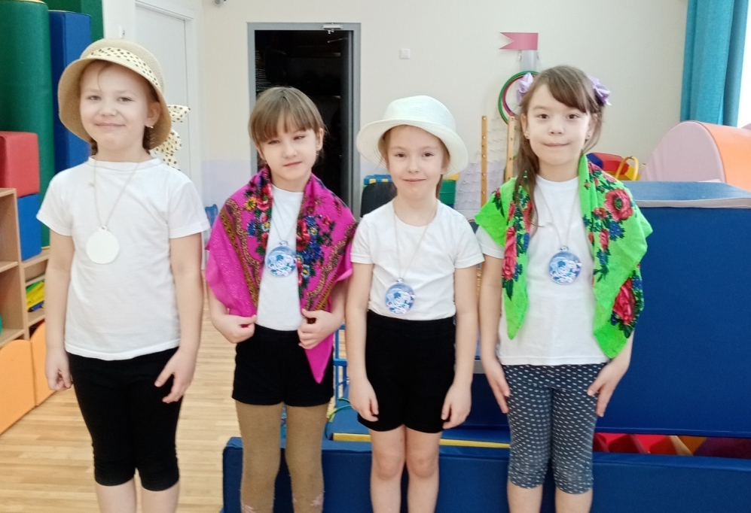
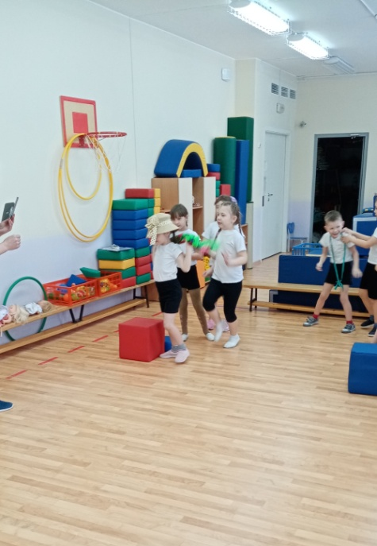
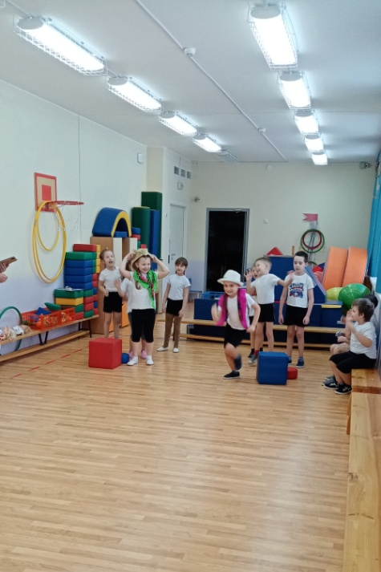
Дефиле

Slide 6
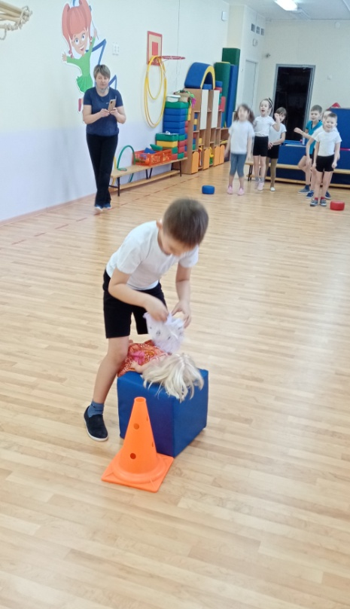
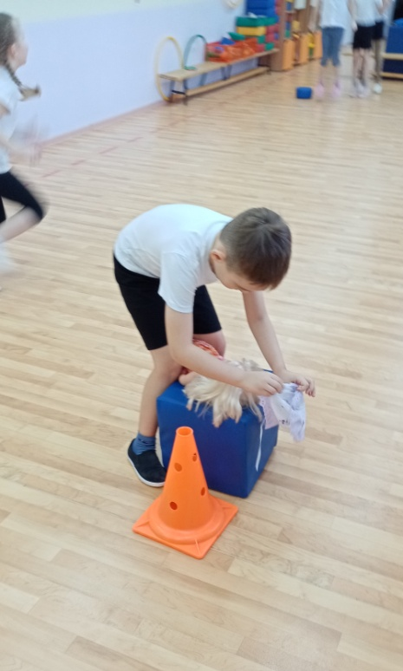
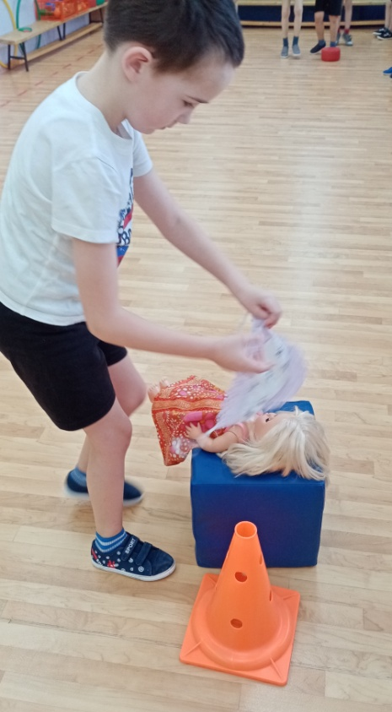
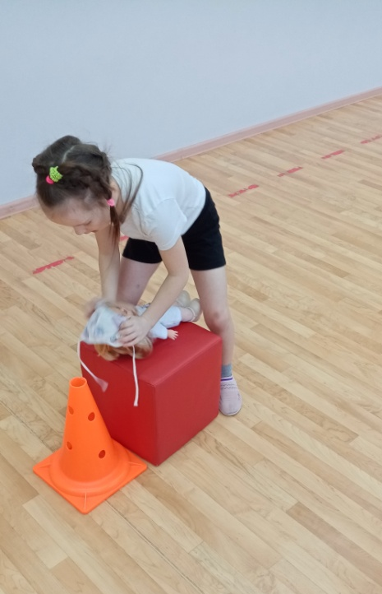
Нарядим сестренку

Slide 7
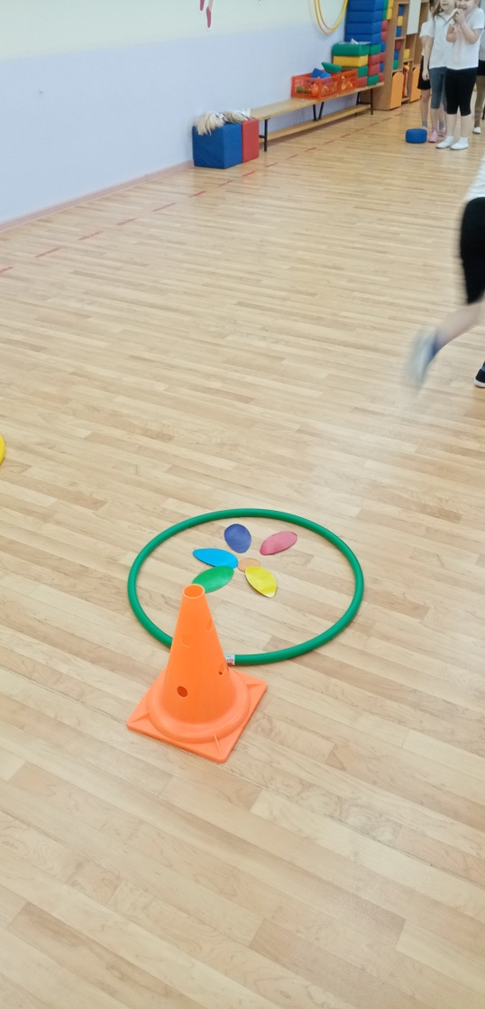
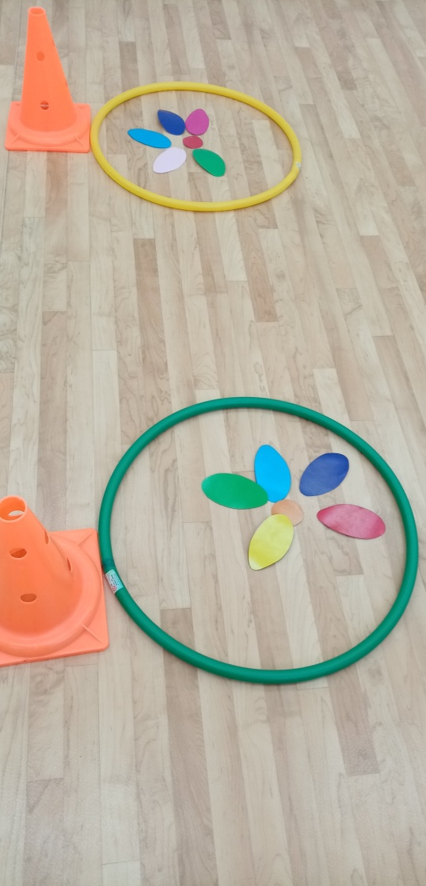
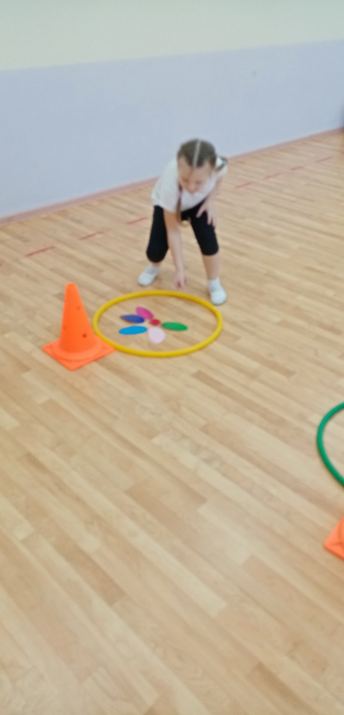
Соберём Букет для мамы

Slide 8
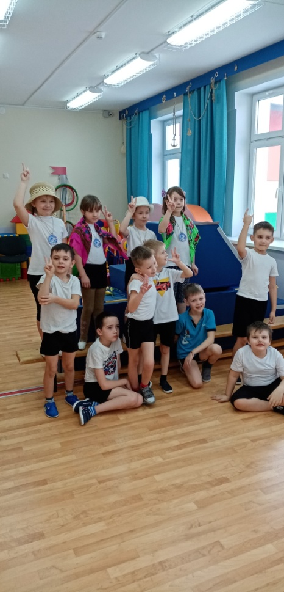
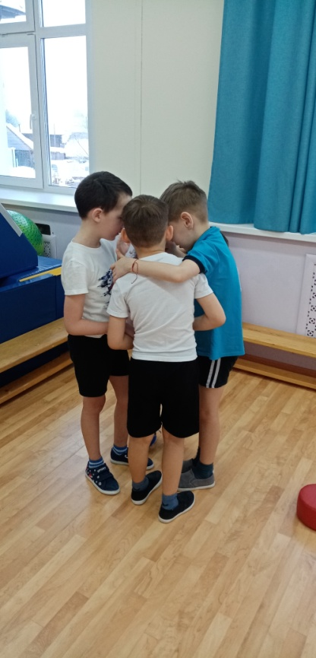
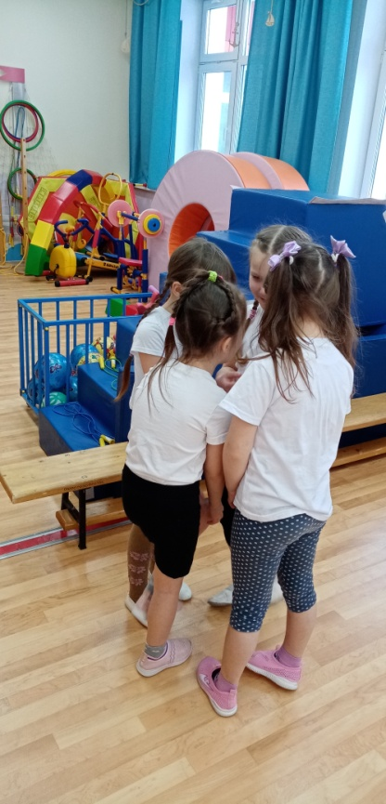
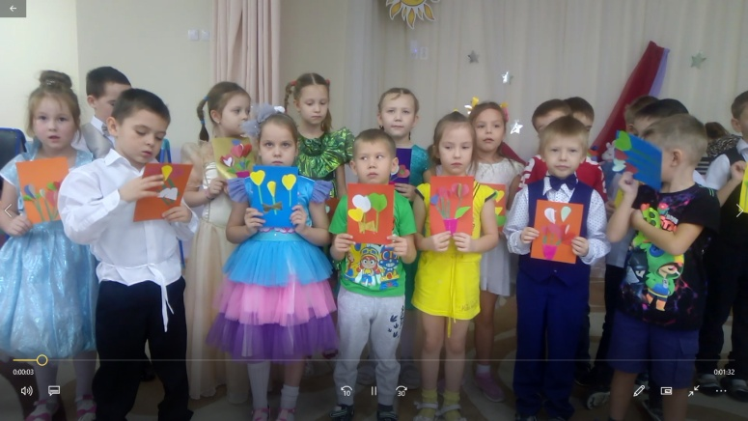
Сюрприз для мамы

